Slide 1
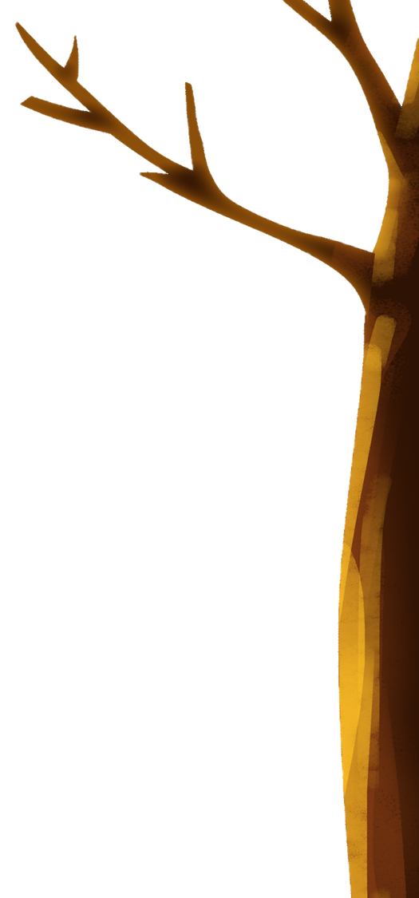


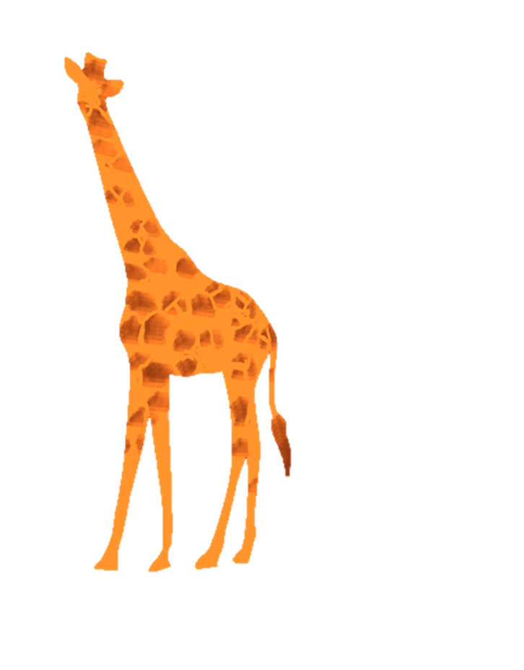
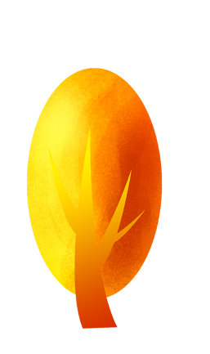
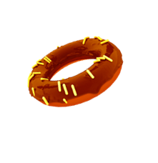
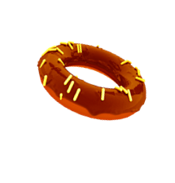
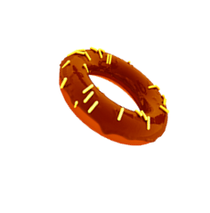
TRƯỜNG TIỂU HỌC ĐẠI QUANG
TIẾNG VIỆT
Chủ điểm: Những trải nghiệm thú vị
Bài 5 – Tiết 3
Nghe – viết: Mặt trời nhỏ
Giáo viên: Nguyễn Thị Thu Hà
Lớp : 3A

Slide 2






Slide 3

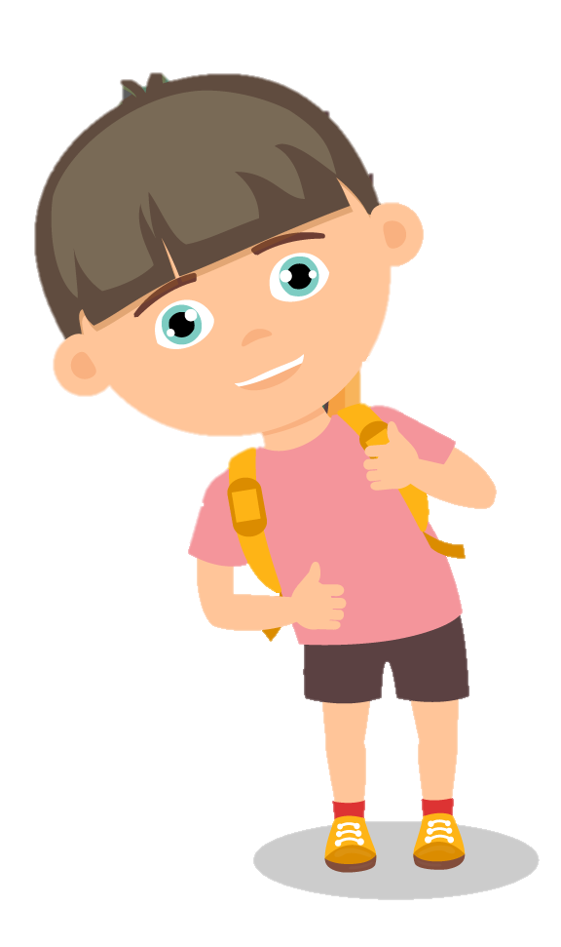

Mặt trời nhỏ
Chào mặt trời nhỏ
Thắp lửa trên cây
Má đỏ hây hây
Đung đưa trưa nắng
Quả tròn cùi trắng
Hạt bé màu nâu
Áo đỏ mặt bầu
Rủ nhau gà gật.
Gọi ong ủ mật
Rủ ve chơi đàn
Tu hú kêu vang
Mùa hè rực rỡ
Mặt trời hớn hở
Đếm bạn cùng chơi
Bối rối phì cười
“Ôi sao nhiều thế!”
(Mỹ Linh)

Slide 4
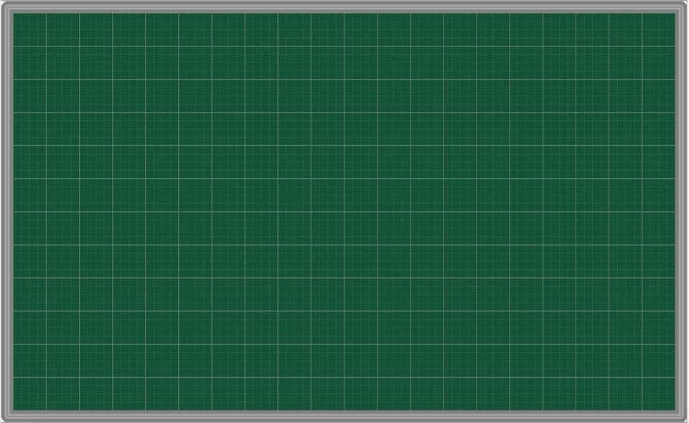
Mặt trời nhỏ
Chào mặt trời nhỏ
GĊ Ϊg ủ jật
Thắp lửa trên cây
Rủ ωψ εΠ đàn
Má đỏ hây hây
Tu hú kłu vang
Đung đưa trưa nắng.
Mùa Ǘ∆ ǟực ǟỡ.
Quả ǇrŜ cùi Ǉrắng
Mặt ǇrƟ hņ hở
Hạt χ≠ jàu wâu
Đếm bạn cùng εΠ
Áo đỏ jặt bầu
BĒ ǟĒ ιì cưƟ
Rủ ηau gà gật.
“Ôi sao ηΗϛu Όı!”
(Mỹ Linh)

Slide 5

LUYỆN ĐỌC TỪ KHÓ
gà gật
gà gật

Slide 6
LUYỆN ĐỌC TỪ KHÓ
gà gật
rực rỡ
rực rỡ

Slide 7
LUYỆN ĐỌC TỪ KHÓ
bối rối
bối rối
gà gật
rực rỡ

Slide 8



Lưu ý khi trình bày
Chào mặt trời nhỏ
Lùi vào 2 ô ly

Slide 9
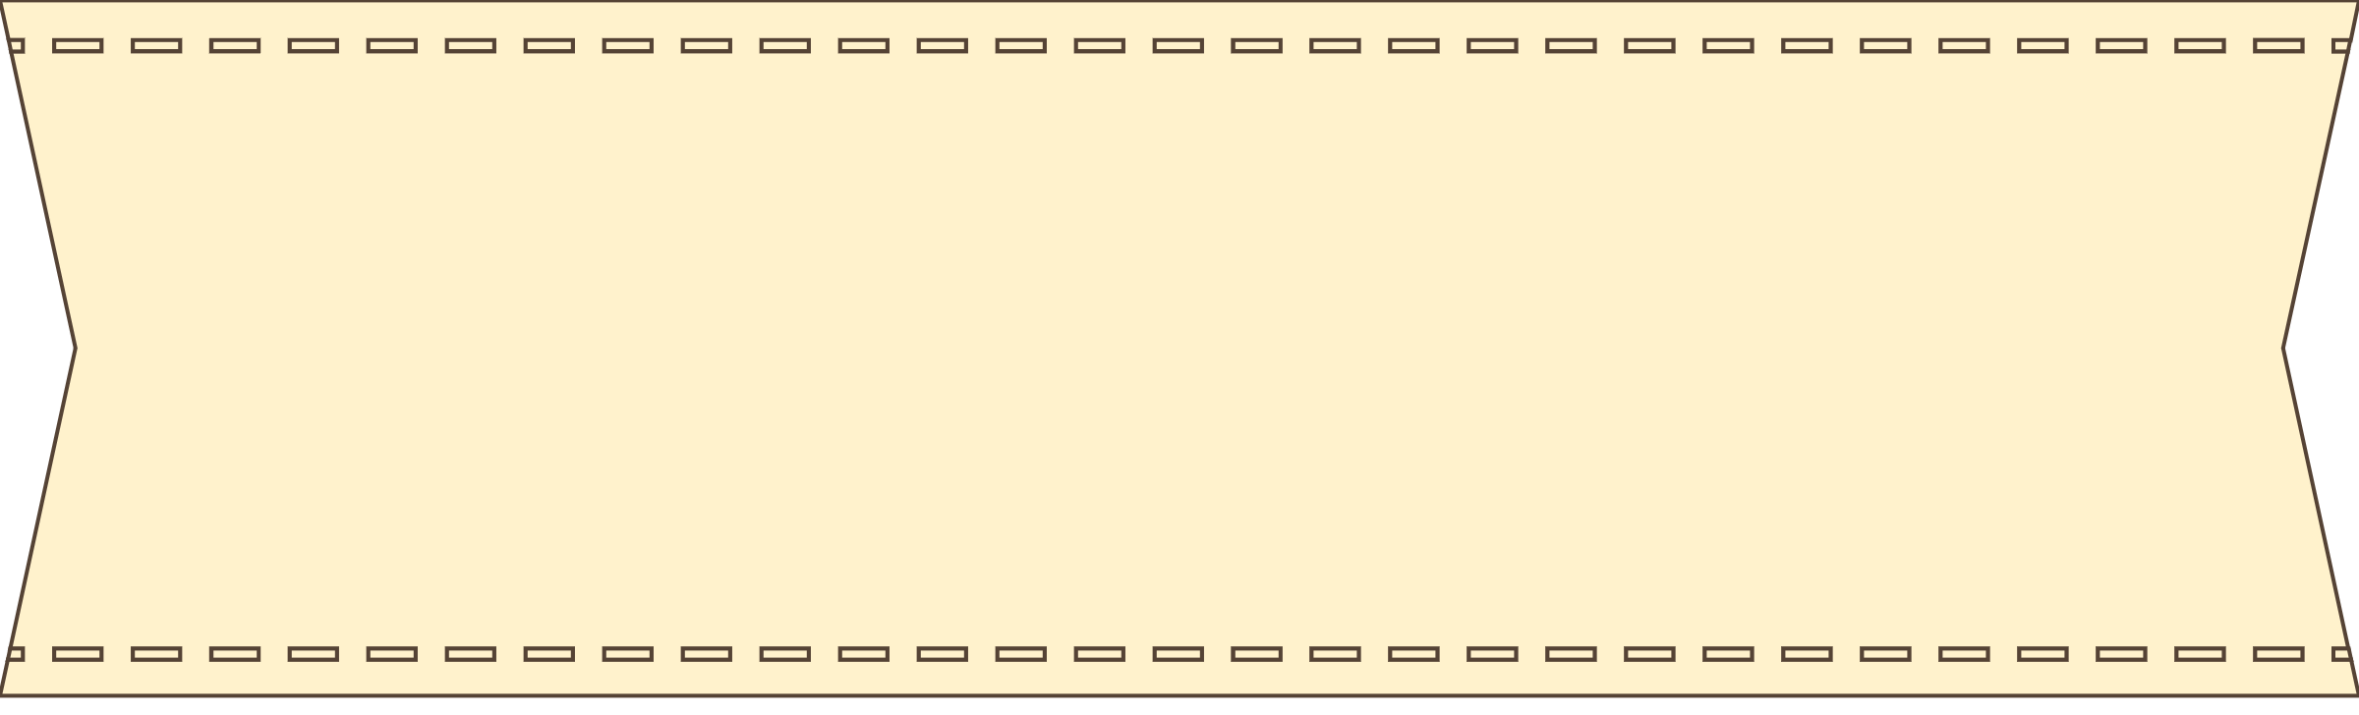

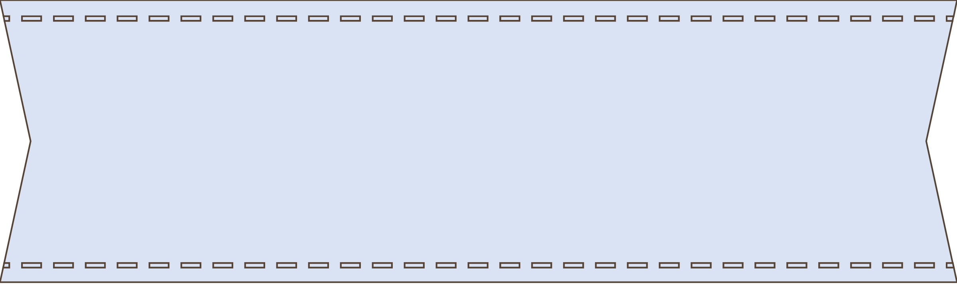
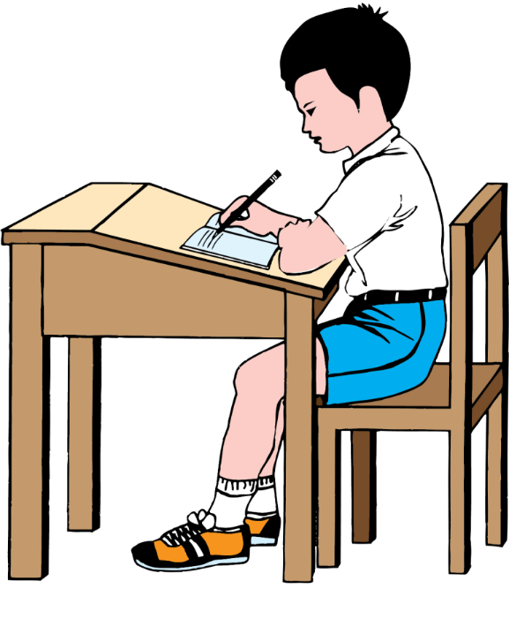

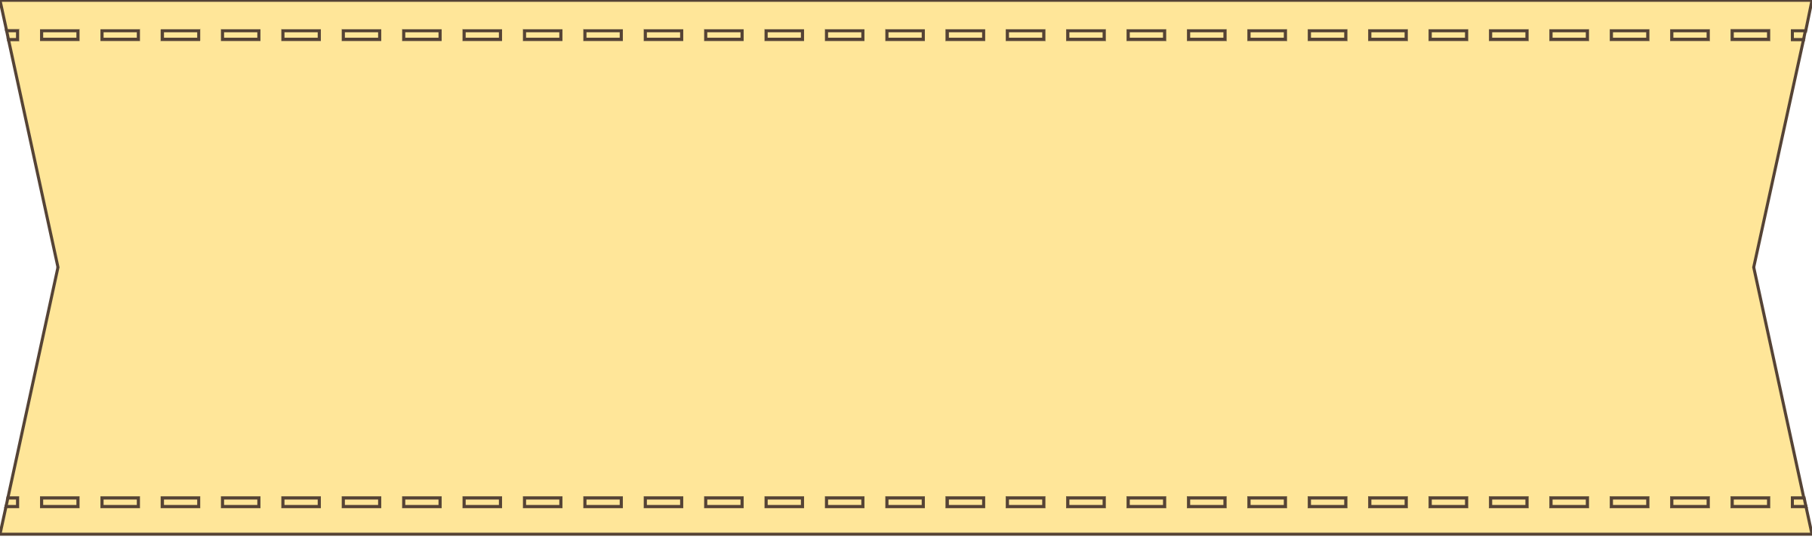
Lưu ý tư thế ngồi viết
Thẳng lưng, chân đặt đúng vị trí
Khoảng cách từ mắt đến vở 25 – 30cm
1 tay cầm viết, 1 tay giữ trang vở

Slide 10



Tiêu chí đánh giá
1. Sai không quá 5 lỗi
2. Chữ viết rõ ràng, sạch đẹp
3. Trình bày đúng hình thức

Slide 11
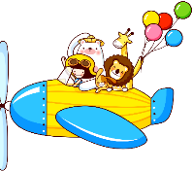
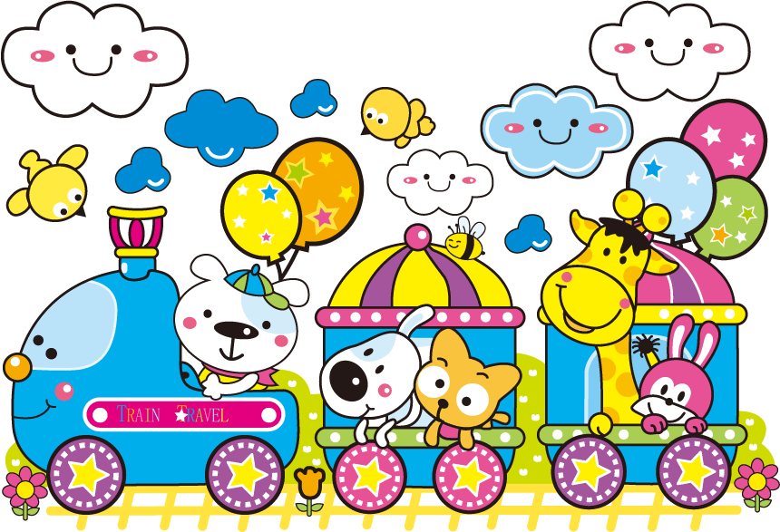
Nghe – viết: Mặt trời nhỏ
Em hãy tự đánh giá phần viết của mình và của bạn

Slide 12
Chọn ng hay ngh

Slide 13
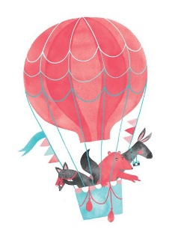




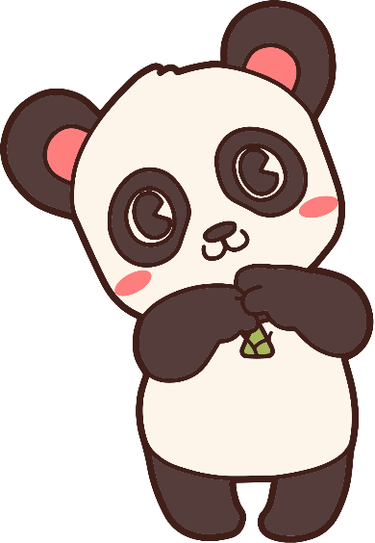
Luyện tập chính tả
Chọn ng hay ngh thay cho bông hoa
Chọn chữ ng hoặc chữ ngh thích hợp với mỗi ô hoa
ngh
Vui sao đàn é con
Miệng chúng cười mủm mỉm
Mắt chúng ơ ác tròn
Nhìn tay ười giơ đếm.
(Theo Huy Cận)
ng
ng
ng

Slide 14
3. Tìm và viết từ ngữ có tiếng bắt đầu bằng ng hoặc ngh

Slide 15
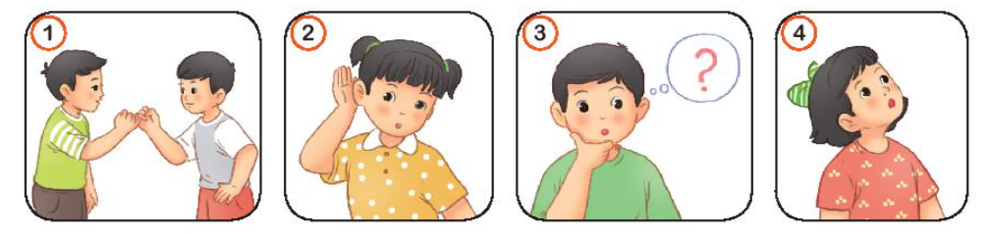
3. Tìm và viết từ ngữ có tiếng bắt đầu bằng ng hoặc ngh chỉ hoạt động của các bạn nhỏ trong tranh.
ngoắc tay
lắng nghe
suy nghĩ
ngẩng đầu

Slide 16
Về nhà
Viết 2 – 3 câu ghi lại những việc em đã làm trong ngày hôm nay

Slide 17
Tạm biệt và hẹn gặp lại

